Slide 1
CRDT
Conflict-free replicated data type

Slide 2
Определение
Бесконфликтно-реплицируемые типы данных (CRDT) — это структура данных, реплицируемая на нескольких компьютерах в сети, обладающая следующими свойствами:
1. Приложение может обновлять любую реплику независимо, параллельно и без координации с другими репликами.
2. Алгоритм (встроенный в тип данных) автоматически разрешает возможные несогласованности, которые могут возникать.
3. Хотя реплики могут иметь разное состояние в конкретный момент времени, они гарантированно со временем сойдутся к одному состоянию.
Notes:
Изначально разработка CRDT была мотивирована совместным редактированием текста и мобильными вычислениями. CRDT также использовались в системах онлайн-чата, онлайн-гемблинге и на платформе распространения музыки SoundCloud. Распределённые базы данных NoSQL — Redis, Riak и Cosmos DB — поддерживают типы данных CRDT.

Slide 3
Типы CRDT
State-based CRDT (CvRDT)
Operation-based CRDT (CmRDT)
Notes:
Существует два подхода к CRDT, оба из которых могут обеспечить надежную конечную согласованность: CRDT, основанные на состоянии, и CRDT, основанные на операциях.

Slide 4
State-based CRDT
Отправка полного состояния
Функция слияния: коммутативная, ассоциативная, идемпотентная
Notes:
CRDT, основанные на состоянии, просто отправляют свое полное локальное состояние другим репликам при каждом обновлении, где полученное новое состояние затем объединяется с локальным состоянием.
Для обеспечения конечной сходимости/конвергенции функции должны соответствовать следующим свойствам.
Функция объединения должна быть коммутативной, ассоциативной и идемпотентной.
Идея заключается в том, чтобы сделать CRDT невосприимчивым к проблемам переупорядочивания и дублирования пакетов.

Slide 5
Operation-based CRDT
Без функции слияния
Отсутствие дублирования операций при передаче
Notes:
CRDT на основе операций определяются без функции слияния.
Вместо передачи состояний, действия по обновлению передаются непосредственно в реплики и применяются.
Например, CRDT на основе операций с одним целым числом может транслировать операции (+10) или (-20).
Применение операций по-прежнему должно быть коммутативным и ассоциативным.
Однако вместо требования, чтобы применение операций было идемпотентным, ожидаются более строгие требования к коммуникационной инфраструктуре - все операции должны передаваться на другие реплики без дублирования.

Slide 6
Сравнение
Теоретически эквивалентны
State-based CRDT (CvRDT)
Проще реализовать
Распространение через сплетни
Дорогостоящая отправка полного состояния
Operation-based CRDT (CmRDT)
Операции обычно невелики
Повышенные требования к протоколу передачи
Notes:
Эти две альтернативы теоретически эквивалентны, поскольку каждая из них может эмулировать другую.
Однако существуют практические различия.
CRDT, основанные на состоянии, часто проще в разработке и реализации;
их единственным требованием к коммуникационной среде является наличие какого-либо протокола сплетен.
Их недостаток заключается в том, что полное состояние каждого CRDT должно быть передано в конечном итоге на все остальные реплики, что может быть дорогостоящим.
В отличие от этого, CRDT, основанные на операциях, передают только операции обновления, которые обычно невелики. Однако CRDT, основанные на операциях, требуют гарантий от промежуточного программного обеспечение обмена данными; что операции не отбрасываются и не дублируются при передаче на другие реплики и что они выполняются в причинно-следственном порядке.
Хотя CRDT на основе операций предъявляют больше требований к протоколу для передачи операций между репликами, они используют меньшую пропускную способность, чем CRDT на основе состояний, когда количество транзакций невелико по сравнению с размером внутреннего состояния.

Slide 7
Примеры CRDT
G-Counter (Только растущий Счетчик)
PN-Counter (счетчик положительных и отрицательных значений)
G-Set (множества только для увеличения)
2P-Set (Two-Phase Set)
LWW-Element-Set (Last-Write-Wins-Element-Set)
OR-Set (Observed-Remove Set)
Notes:
LWW – добавляется метка времени к элементам.
Если элемент есть в remove-set, но метка старее, чем в add-set, то элемент существует.
Если метка совпадает, то разработчики вынуждены заранее выбрать, будет ли алгоритм смещен в сторону победы добавления элемента, или удаления.
OR – на каждый элемент список тегов добавления и удаления. Элемент есть, если вычитание удаления из добавления дает непустое множество.

Slide 8
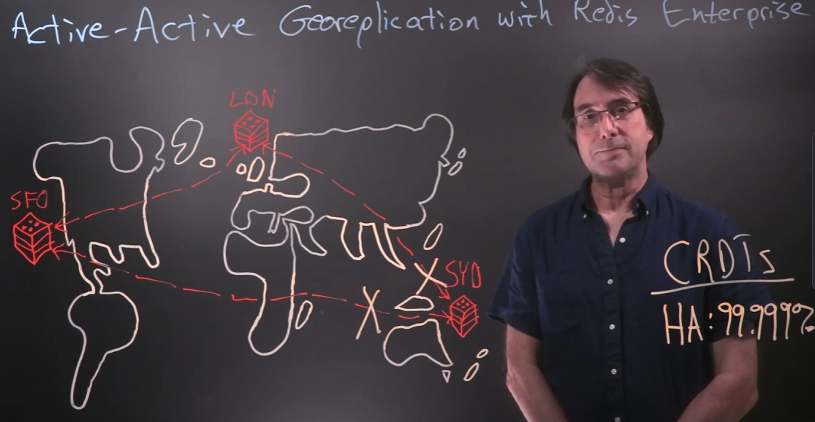
Notes:
Насчет применений. Нашел рекламу Redis Enterprise. Они предлагают вот такую штуку Active-Active Georeplication. Доступность 99.999%
multi-master replication between geographically distributed datacenters.

Slide 9
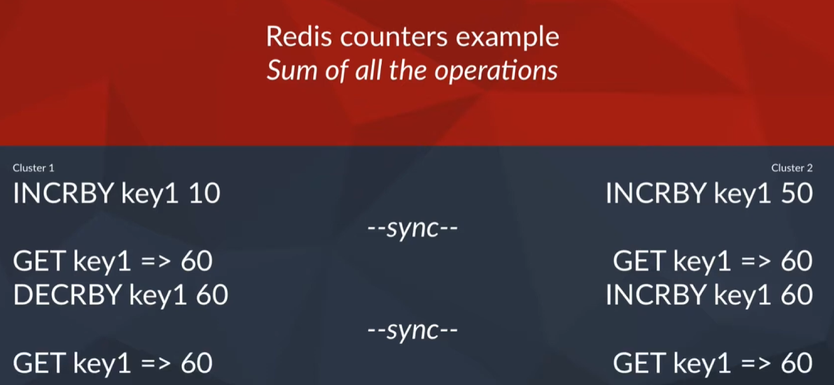
Notes:
Насчет применений. Нашел рекламу Redis Enterprise. Они предлагают вот такую штуку. Доступность 99.999%

Slide 10
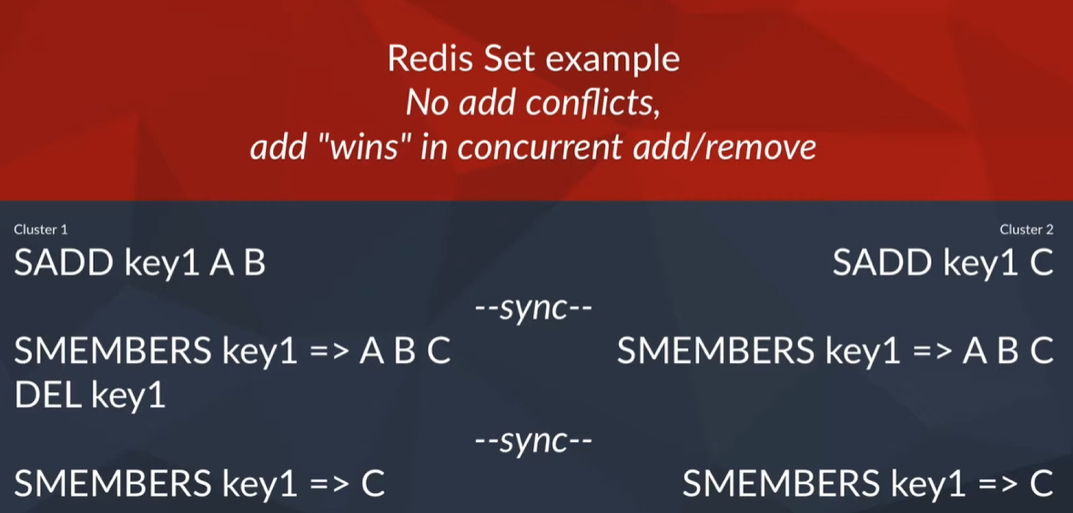

Slide 11
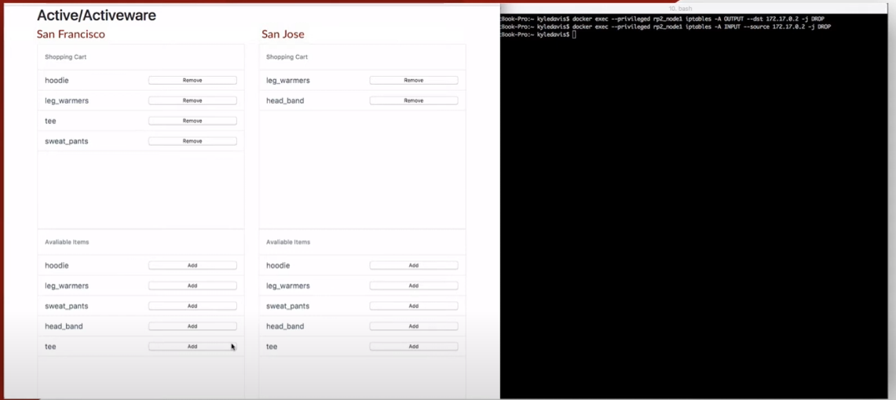

Slide 12
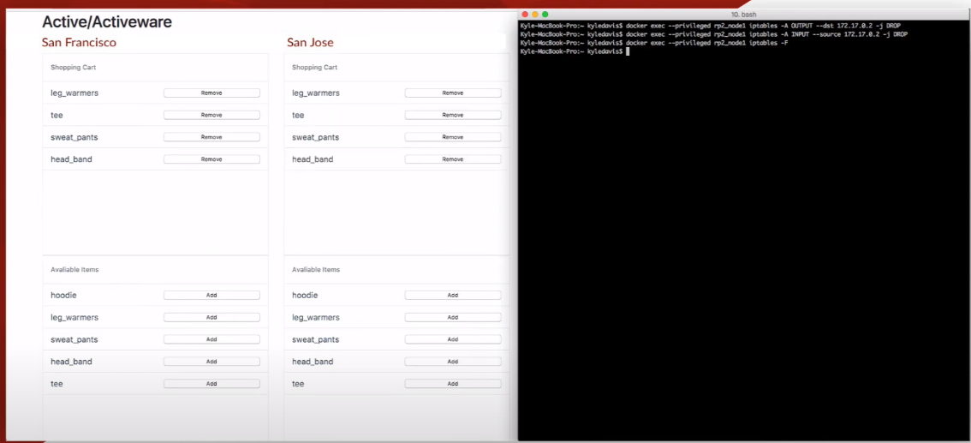

Slide 13
CRDT типы данных в Riak
Counter: PN-Counter
Set: OR-Set
Map: Update-wins Map of CRDTs
(Boolean) Flag: OR-Set где максимум 1 элемент
Register: пары (value, timestamp)
Notes:
NoSQL база данных Riak была одной из первых, которая добавила поддержку CRDT. Было это в далеком 2013 году.
Riak предоставляет типы данных, которые автоматически решают конфликты.
Вот примеры, как CRDT используется в распределенных базах данных. Но как я говорил в начале (как написано на вики), разработка CRDT была мотивирована колаб текст редакторами.

Slide 14
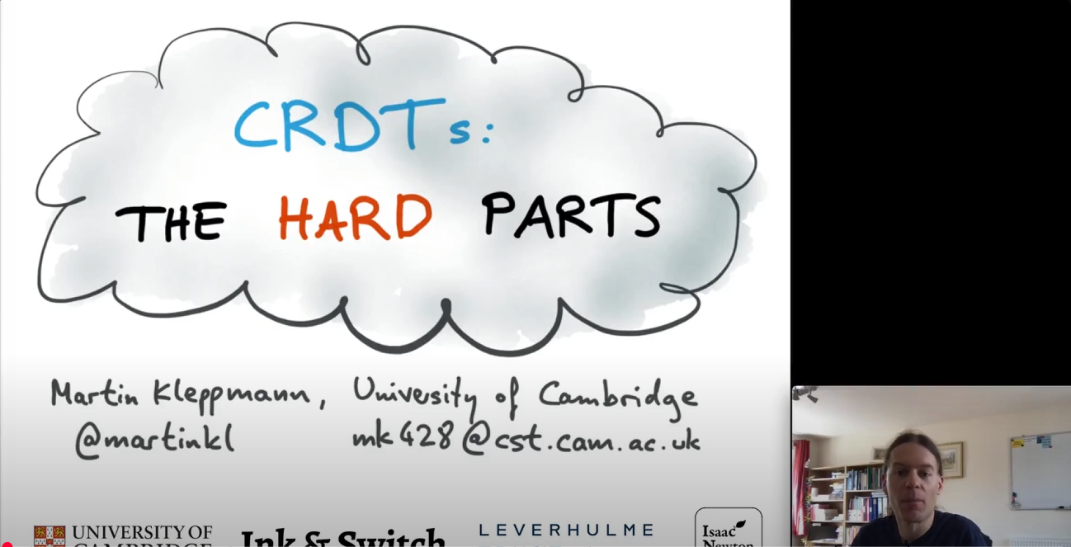
Notes:
Я нашел видео от Мартина Клеппмана о том, какой сложный CRDT.
Он разработал CRDT для JSON документов. Затем реализовал его на javascript в виде библиотеки automerge.
Затем другие люди переписали библиотеку на Rust, и больше он не имеет никакого отношения к коду библиотеки, но имеет отношение к разработке библиотеки в целом.

Slide 15
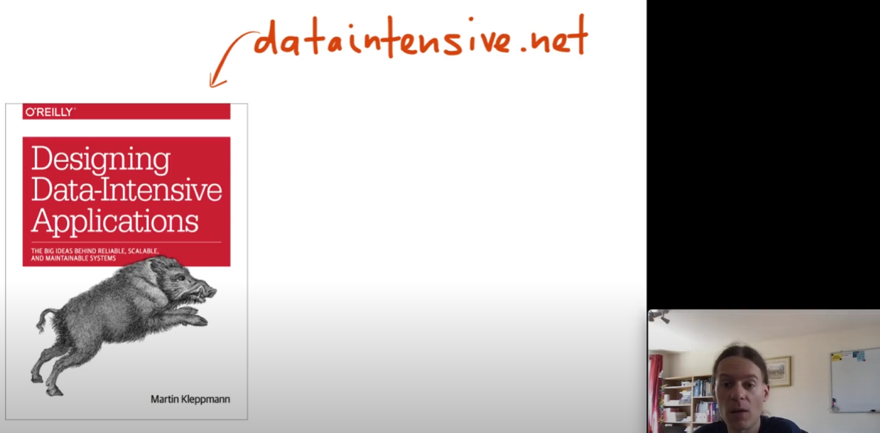
Notes:
Также, так совпало, что его имя написано на обложке кабана, которого нужно прочитать летом.

Slide 16
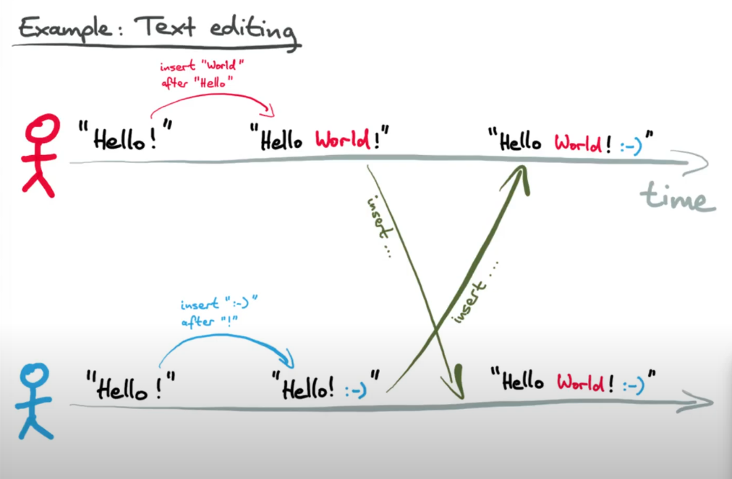

Slide 17
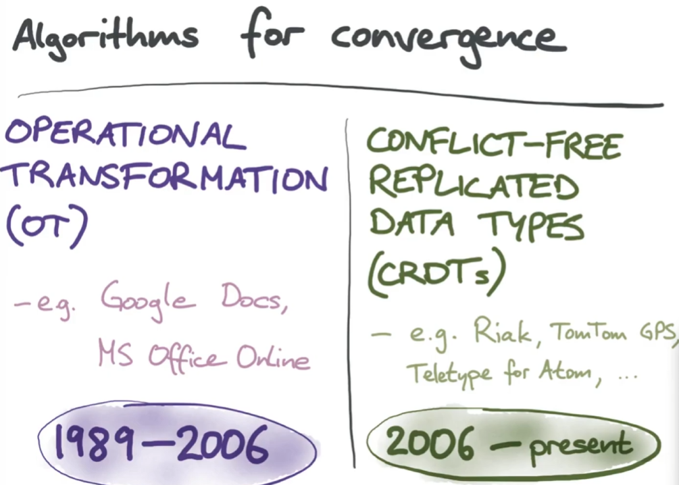
Notes:
Видео 4-летней давности. Далее посмотрим как ОТ работает для сравнения с CRDT.

Slide 18
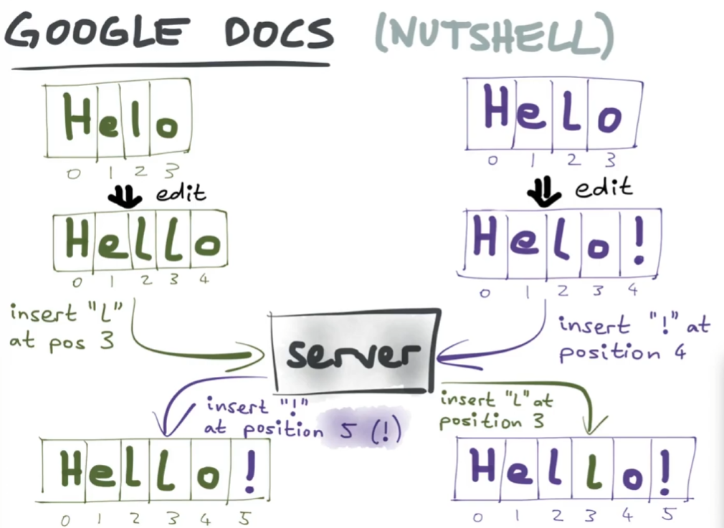
Notes:
Операция по вставке “!” была трансформирована.

Slide 19
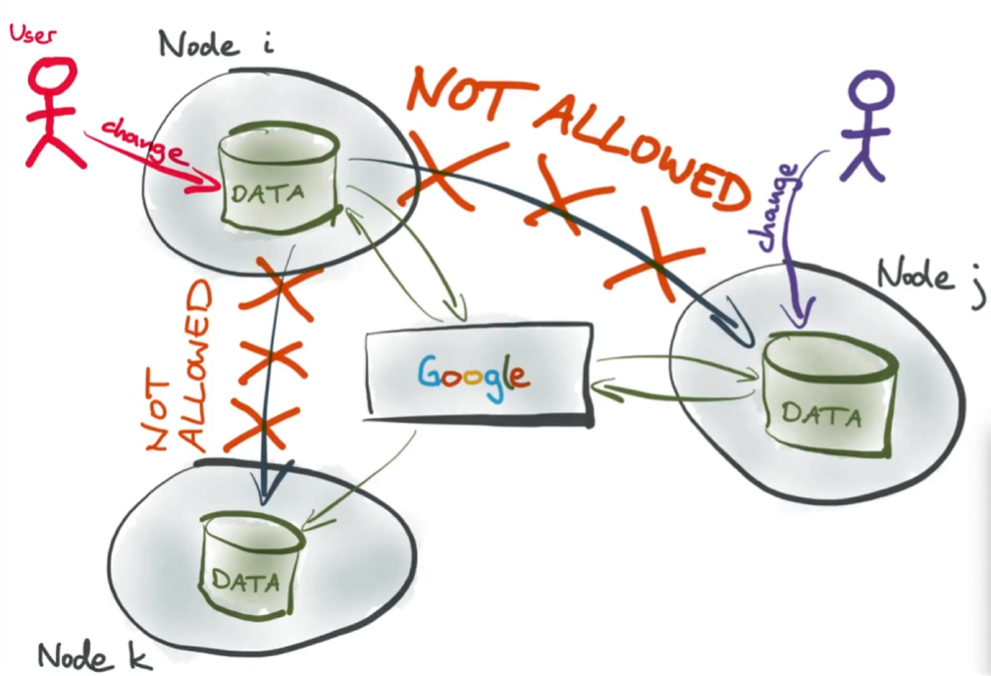
Notes:
Алгоритм рабочий, но требует, чтобы все коммуникации шли через единственный центральный сервер.
Сервер устанавливает порядок операций и трансформации над ними, поэтому не может быть никаких других каналов коммуникации.
Даже два пользователя в одной комнате на одной вай фае вынуждены общаться через сервер на другом континенте.
В этом и разница с CRDT, который не делает никаких предположений о топологии сети.

Slide 20
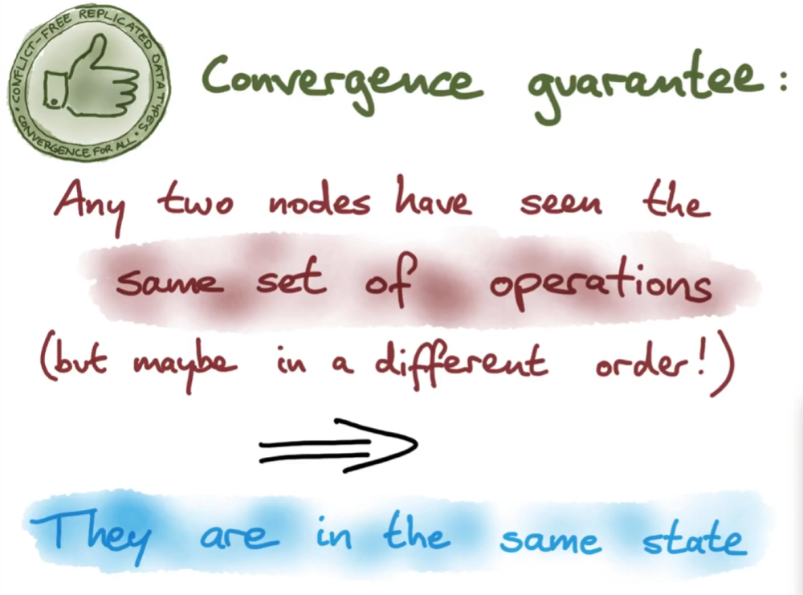
Notes:
Еще CRDT предлагает сходимость.
После того как все пообщались, все сойдутся к одинаковому состоянию документа.

Slide 21
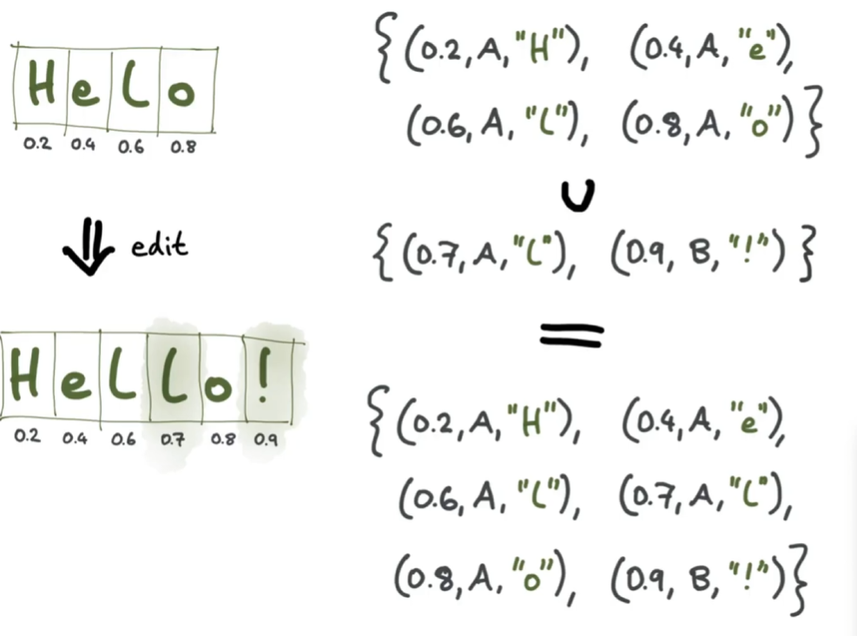
Notes:
В ОТ элементы имели индексы, а здесь распределяются значения от 0 до 1, чтобы получить идентификатор для символа.
Каждый элемент описывается кортежем из (идентификатора символа, идентификатора узла, и самого символа).

Slide 22
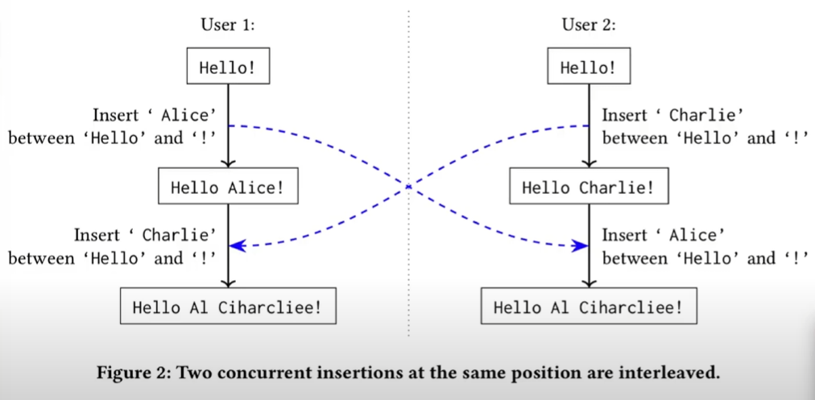
Notes:
Происходит странное чередование.

Slide 23
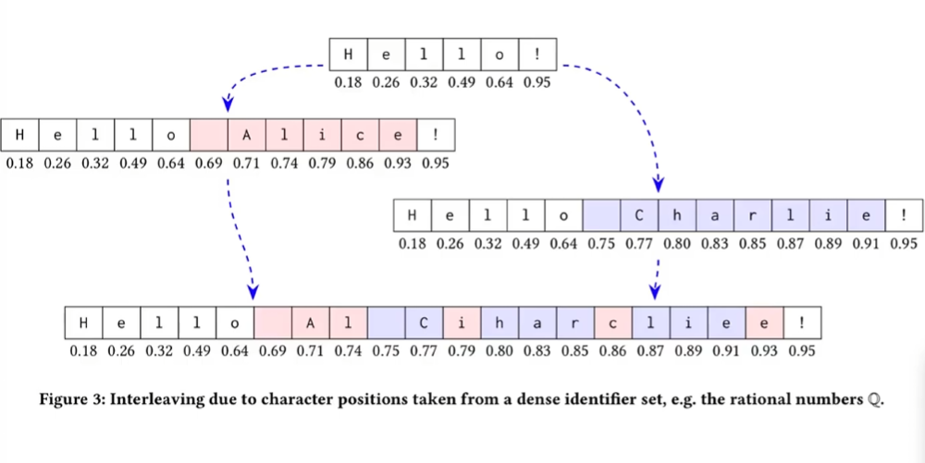

Slide 24
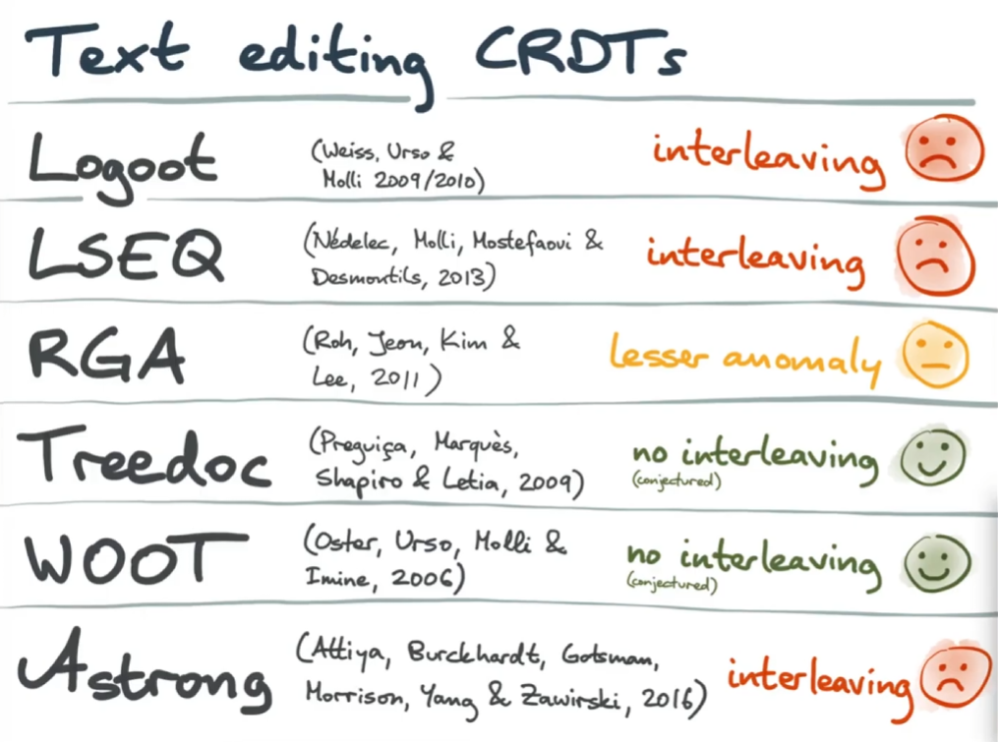
Notes:
Многие алгоритмы чередуют. В Logoot и lseq эта проблема слишком глубоко впечатана в алгоритм, и Клеппман не видит вариантов как пофиксить этот баг.
В других алгоритмах эта проблема решена, но они не такие эффективные.
Как говорит Клеппман, реализовать CRDT очень легко реализовать плохо.
CRDT может иметь поведение которое может быть странным, не так как люди ожидают.
Реализовать CRDT, который будет удовлетворять пользовательским ожиданиям очень сложно.

Slide 25
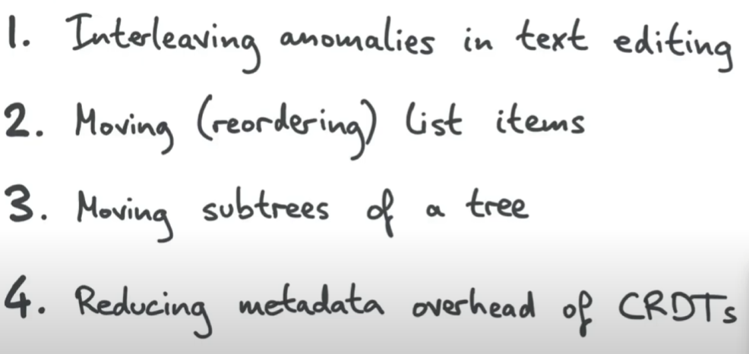

Slide 26
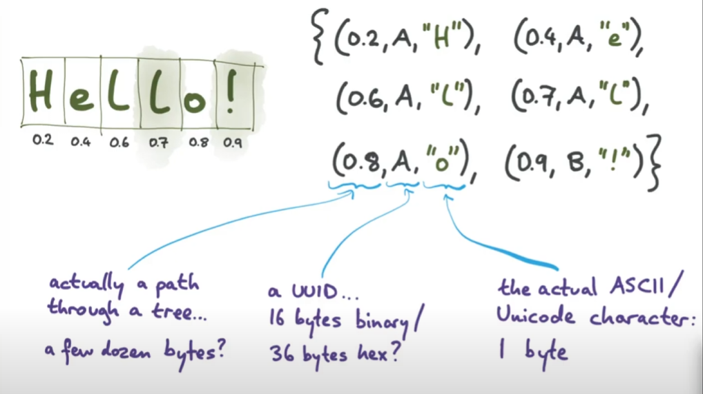
Notes:
Не особо эффективен.

Slide 27
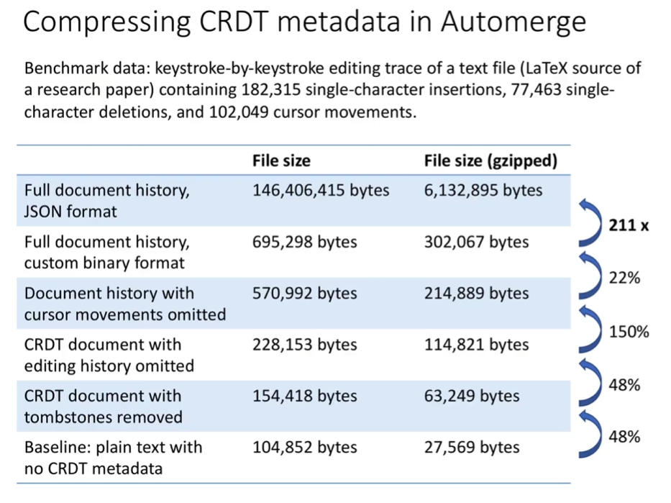

Slide 28
